Slide 1
Rozpočtové právo I
Radim Boháč
25. listopadu 2024

Slide 2
Osnova
Rozpočtová a fiskální politika
Fiskální federalismus
Podobor rozpočtového práva
Rozpočtové principy
Rozpočty

Slide 3
1. Rozpočtová a fiskální politika
rozpočtová politika
  redistribuce veřejných příjmů a alokace veřejných výdajů
  cíl – vyrovnanost rozpočtu
fiskální politika
  využívání veřejných rozpočtů k ovlivňování makroekonomického vývoje (HDP, inflace, nezaměstnanost)
  cíl – ekonomická stabilita

Slide 4
2. Fiskální federalismus
přiřazení příjmů a výdajů jednotlivým veřejným rozpočtům a vazby veřejných rozpočtů v rámci rozpočtové soustavy
modely fiskálního federalismu
model fiskálního federalismu v ČR

Slide 5
A. Modely fiskálního federalismu
Modely fiskálního federalismu
horizontální
vertikální
kombinovaný
centralizovaný
decentralizovaný

Slide 6
B. Model fiskálního federalismu v ČR
PŘÍJMY
VEŘEJNÝ ROZPOČET
VÝDAJE
Rozpočet EU
Nadnárodní úroveň
Národní fond
Centrální úroveň
Státní rozpočet
Státní fondy
Rozpočty krajů
Regionální úroveň
Rozpočty DSO
Municipální úroveň
Rozpočty obcí

Slide 7
3. Podobor rozpočtového práva
Vymezení rozpočtového práva
Pojetí rozpočtového práva
Členění rozpočtového práva
Prameny rozpočtového práva

Slide 8
A. Vymezení rozpočtového práva
podobor finančního práva
definice
  souhrn právních pravidel, která upravují rozpočtové vztahy, rozpočtová práva, rozpočtové pravomoci, rozpočtové povinnosti, a rovněž vymezuje určitá pravidla a deklaruje určité skutečnosti
předmět
  úprava rozpočtové soustavy, veřejných rozpočtů, obsahu veřejných rozpočtů, rozpočtového hospodaření a rozpočtového procesu

Slide 9
B. Pojetí rozpočtového práva
Rozpočtové právo v širším smyslu
Rozpočtové právo
v užším smyslu
Daňové právo
v širším smyslu
Dotační právo
v širším smyslu

Slide 10
C. Členění rozpočtového práva
obecná část
vymezení rozpočtového práva
rozpočtová soustava
principy rozpočtového práva
předmět, subjekty a obsah rozpočtového práva
postavení rozpočtového práva v systému práva
prameny rozpočtového práva
zvláštní část
obsah veřejných rozpočtů
rozpočtový proces

Slide 11
C. Členění rozpočtového práva
hmotné
rozpočtová soustava
rozpočtový proces (proces sestavování veřejných rozpočtů, schvalování veřejných rozpočtů, hospodaření podle veřejných rozpočtů, kontrola veřejných rozpočtů a uzavření veřejných rozpočtů)
procesní
veřejné rozpočty
obsah veřejných rozpočtů

Slide 12
D. Prameny rozpočtového práva
Formální
ústavní zákony
mezinárodní smlouvy
právní předpisy EU
zákony
sekundární právní předpisy
Materiální
vnitřní předpisy
judikatura
internet
atd.

Slide 13
I. Ústavní základy
čl. 42 a 33 Ústavy
čl. 97 a čl. 62 písm. j) Ústavy
čl. 101 odst. 3 Ústavy
rozpočtová odpovědnost – ne

Slide 14
II. Mezinárodní smlouvy
obecné
  Smlouva o přistoupení České republiky k Evropské unii
zvláštní
  Smlouva o stabilitě, koordinaci a správě v hospodářské a měnové unii
  (č. 46/2020 Sb. m. s.)
  Evropská charta územní samosprávy (č. 181/1999 Sb.)

Slide 15
III. Právní předpisy Evropské unie
Smlouva o fungování Evropské unie
  čl. 310-325
  čl. 126
  čl. 107-109
  čl. 110-113
  čl. 30-32
sekundární předpisy Evropské unie
  nařízení Evropského parlamentu a Rady (EU, Euratom) 2024/2509, kterým se stanoví finanční pravidla pro souhrnný rozpočet Unie
  rozhodnutí Rady (EU, Euratom) 2020/2053, o systému vlastních zdrojů EU

Slide 16
IV. Zákony
rozpočtová pravidla (č. 218/2000 Sb.)
rozpočtová pravidla územních rozpočtů (č. 250/2000 Sb.)
zákon o státním rozpočtu (č. 449/2022 Sb.)
zákon o pravidlech rozpočtové odpovědnosti (č. 23/2017 Sb.)
zákon o financování obrany (č. 177/2023 Sb.)
zákony upravující státní fondy
další zákony – č. 219/2000 Sb., č. 420/2004 Sb., č. 320/2001 Sb., č. 215/2004 Sb.,
č. 134/2016 Sb. …

Slide 17
4. Rozpočtové principy
principy rozpočtového práva
kategorizace principů
  principy při sestavování a schvalování veřejných rozpočtů
  principy týkající se příjmů a výdajů
  principy rozpočtového hospodaření
  ostatní principy

Slide 18
A. Principy při sestavování a schvalování
princip ročních veřejných rozpočtů
princip včasnosti veřejných rozpočtů
princip veřejnosti veřejných rozpočtů
princip reálnosti a pravdivosti veřejných rozpočtů

Slide 19
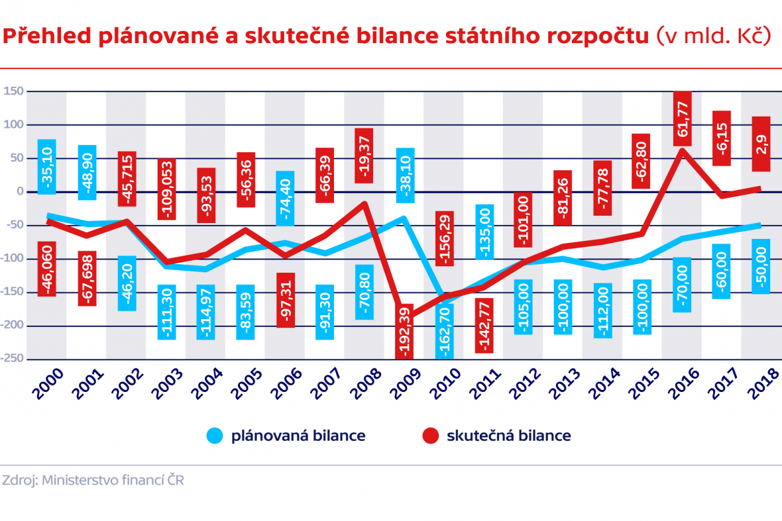
Princip reálnosti a pravdivosti

Slide 20
Princip reálnosti a pravdivosti

Slide 21
Princip reálnosti a pravdivosti

Slide 22
B. Principy týkající se příjmů a výdajů
princip úplnosti veřejných rozpočtů
princip brutto veřejných rozpočtů
princip jednotnosti a přehlednosti veřejných rozpočtů
princip přednosti výdajů před příjmy
princip neúčelovosti příjmů a účelovosti výdajů veřejných rozpočtů
princip dlouhodobé vyrovnanosti veřejných rozpočtů

Slide 23
Saldo státního rozpočtu 1993 - 2018

Slide 24
Saldo státního rozpočtu 1998 - 2024

Slide 25
Státní dluh

Slide 26
Zpráva NKÚ za rok 2023

Slide 27
Zpráva NKÚ za rok 2023

Slide 28
C. Principy rozpočtového hospodaření
princip efektivnosti a hospodárnosti veřejných rozpočtů
princip časového ohraničení veřejných rozpočtů
princip omezení přesunů ve veřejných rozpočtech

Slide 29
Zpráva NKÚ za rok 2022
Objem poskytovaných základních poštovních služeb dlouhodobě klesal, náklady na jejich poskytování však rostly. Objem poskytnutých základních poštovních služeb mezi roky 2013 a 2020 klesl na polovinu a celkové náklady se téměř zdvojnásobily. Zatímco v roce 2013 byl průměrný jednotkový náklad 2 Kč za poskytnutou službu, v roce 2020 průměrný jednotkový náklad vzrostl na 7,4 Kč za poskytnutou službu.
Úsporu nákladů na poskytování základních poštovních služeb a vyšší zájem o poštovní licenci může přinést změna nařízení vlády. Významnou část nákladů základních poštovních služeb, které proplácí ČTÚ držiteli poštovní licence, tvoří náklady na provozovny (pošty). Jejich povinný počet stanoví nařízení vlády ve výši 3 200. Dle výpočtu ČTÚ z roku 2015 zahrnujícího i dostupnost a hustotu pošt a kvalitu služeb, by jich ale postačilo jen 2 100. Vysoký počet povinných pošt je jednou z příčin nízkého zájmu o poštovní licenci.

Slide 30
Zpráva NKÚ za rok 2022
V rámci KA č. 21/10 NKÚ zjistil, že ačkoliv měla Národní galerie v Praze /NG/ vlastní právní oddělení, najala tři externí společnosti, které vykonávaly jeho agendu. Bez výběrového řízení s nimi uzavřela sedm smluv ve výši 6,7 mil. Kč. Tři z nich byly navíc neplatné, jelikož NG porušila zákon o registru smluv (neuvedla povinné údaje a pozměnila účinnost smlouvy); přesto na jejich základě zaplatila 4,5 mil. Kč. Dokonce jednomu z dodavatelů právních služeb platila paušální odměnu i v měsících, kdy neposkytoval žádné služby. Dále NG za vytvoření nového loga vynaložila neúčelně cca 1,3 mil. Kč. Vzhledem k tomu, že nové logo obsahuje jiný než zákonem daný název, nemohla NG logo užívat na oficiálních dokumentech.
Při KA č. 21/12 NKÚ zjistil, že MF na zajištění provozu účtenkové loterie vynaložilo celkem 231 mil. Kč, z toho největší část, téměř 160 mil. Kč, tvořily peněžní či věcné výhry pro účastníky loterie. Aktivních hráčů loterie bylo v průměru 372 tis. měsíčně, přičemž jejich počet se každoročně snižoval. MF po ukončení loterie nevyhodnotilo, zda přispěla k vyššímu výběru daní. Navíc na základě nevhodně nastavené smlouvy muselo MF uhradit dodavateli plnou cenu, tj. 14 mil. Kč, i když loterie již neprobíhala a systém se jen udržoval v chodu.

Slide 31
D. Ostatní principy
princip zjišťování rozpočtových důsledků právních předpisů
  důvodové zprávy a odůvodnění
princip zúčtovací jednotky
  v Evropské unii

Slide 32
5. Rozpočty
Veřejné rozpočty
Rozpočtová soustava
Státní rozpočet
Místní rozpočty
Rozpočet Evropské unie
Ostatní veřejné rozpočty
Instituty víceletého plánování

Slide 33
A. Veřejné rozpočty
rozpočet
  plán, příjmy a výdaje na určitou dobu (rozpočtový rok)
veřejné rozpočty
  rozpočty veřejnoprávních osob nebo jiných jednotek
  části rozpočtů soukromoprávních osob vykonávajících veřejnou správu
soukromé rozpočty

Slide 34
B. Rozpočtová soustava
Rozpočet EU
Státní rozpočet a další
Krajské rozpočty a další
Obecní rozpočty a další
souhrn veřejných rozpočtů
články rozpočtové soustavy
na rozpočtových úrovních
lišit rozpočtový systém
nadnárodní úroveň
národní úroveň
krajská úroveň
obecní úroveň

Slide 35
C. Státní rozpočet
základní článek rozpočtové soustavy
§ 5 RP
dokumenty
  zákon o státním rozpočtu
  rozpis ukazatelů státního rozpočtu
  „rozpočty“ organizačních složek státu
příjmy, výdaje, financující položky
nouzový státní rozpočet a válečný rozpočet

Slide 36
D. Místní rozpočty
rozpočty obcí, krajů a DSO
§ 4 RPÚR
znaky
  územní působnost
  závislost na jiném veřejném rozpočtu

Slide 37
E. Rozpočet Evropské unie
nadnárodní veřejný rozpočet
čl. 310 SFEU
+ rozpočet Evropského společenství pro atomovou energii = souhrnný rozpočet Evropské unie

Slide 38
F. Ostatní veřejné rozpočty
rozpočty státních fondů
rozpočet České národní banky
rozpočty zdravotních pojišťoven
rozpočty příspěvkových organizací
rozpočty školských právnických osob
rozpočty veřejných výzkumných institucí
+ další veřejné entity (státní podniky, Vinařský fond, Česká exportní banka)

Slide 39
G. Instituty víceletého plánování
Obecně k institutům
Jednotlivé instituty

Slide 40
I. Obecně k institutům
plány na delší časové období než rozpočtový rok
označení
  strategie
  výhled
  rámec
přijímání
  společně s rozpočtem
  oddělení od rozpočtu
závaznost
  závazné při schvalování rozpočtu
  nezávazné

Slide 41
II. Jednotlivé instituty
rozpočtová strategie sektoru veřejných institucí
střednědobý výhled veřejné instituce
výdajový rámec státního rozpočtu a státních fondů
víceletý finanční rámec
§ 9 ZPRO
§ 4 odst. 3 ZPRO
§ 12 ZPRO
čl. 312 SFEU

Slide 42
Finance jsou vždy až na prvním místě!
prof. JUDr. Radim Boháč, Ph.D.
Katedra finančního práva a finanční vědy
e-mail: bohac@prf.cuni.cz
web: www.radimbohac.cz
tel.: +420 221 005 330

